Slide 1

Lab Book 1.0. Waveguides
Student:

Slide 2
Instructions General
SCRIPTS
From GitHub →
Fork the repo: https://github.com/cccanvas-upv/cifoin-lab1.git
Clone the repo using VSCode
Run the Jupyter Notebook:
WAVEGUIDES_Student.ipynb
W (width)
W (width)
Core
Core
h_core
h
(height)
Cladding
Cladding
Slab
h_slab
deep waveguide
shallow waveguide

Slide 3
Learning outcome #1 – Effective index of a waveguide
INSTRUCTOR:
Present Python and GDSFactory: materials, output, results.
Explain how to run a simulation for a particular cross-section.
Showcase how to change between shallow and deep waveguide.
Describe how to change the wavelength and width for the waveguide analysis.
Describe the outputs.
ALL EXAMPLE #1: waveguide width 1.2 µm, deep wvg, wavelength start and end same 1.55 µm → all ”Run”
ALL: Follow instructor, that will show how to 1) plot mode, 2) explore the results (neff …)
Document all your results (neff, plot fields of different modes, comparison between different polarizations…)

Slide 4
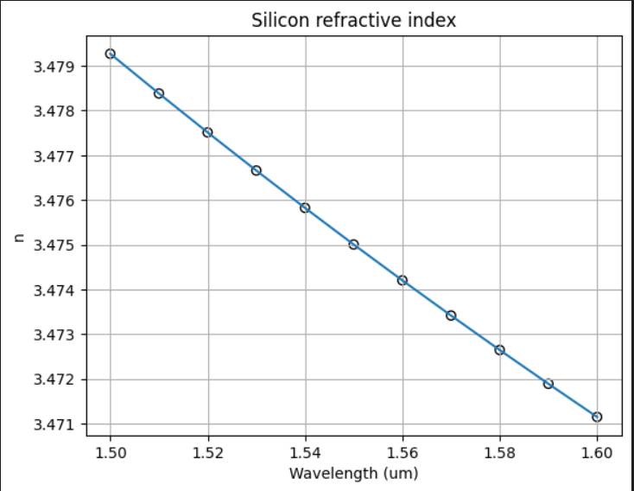
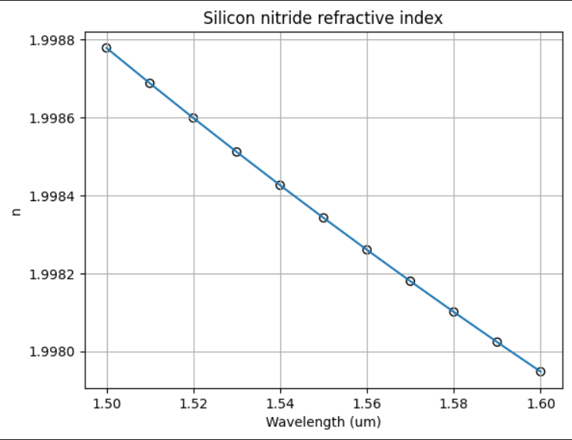
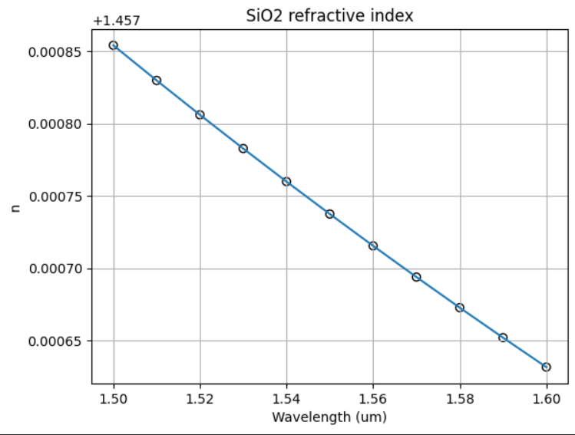
Resultados ejercicio 1 En las primeras gráficas se pueden visualizar los índices de refracción respecto a la longitud de onda en micrómetros que presentan los distintos materiales con los que vamos a trabajar. Se puede visualizar como en una longitud de onda de 1.50 µm el cristalino de silicio tiene un índice de 3.479, el nitruro de silicio de aproximadamente 2, el dióxido de silicio de 1.46. Lo que quiere decir que las ondas tendrán una mayor velocidad de fase retransmitiéndose en guías de ondas en dióxido de silicio, seguido del nitruro de silicio y por último el cristalino de silicio.

Slide 5
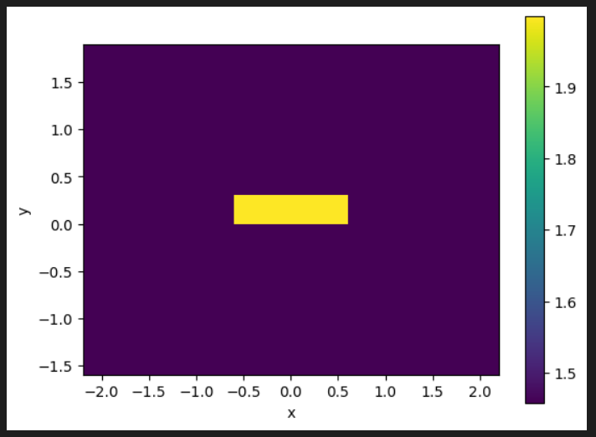
Resultados ejercicio 1
En la imagen se puede visualizar el área de la guía de onda con respecto a su índice efectivo, se puede ver cómo es una guía onda tipo deep ya que no tiene slab.

Slide 6
Resultados ejercicio 1
Resultados:
Índices array([1.60524792+0.00010066j, 1.52829803+0.00017753j, 1.45072999+0.00019228j, 1.43325817+0.00021838j])
Indices de TE array([0.99505426, 0.01004259, 0.96264794, 0.047651 ])
Indices de TM array([0.00494574, 0.98995741, 0.03735206, 0.952349 ])
En el primer array se pueden observar los índices efectivos en la parte real y la absorción en la parte imaginaria de cada número, se puede visualizar como los dos primeros modos son los que tienen mayor índice efectivo y menor absorción y por lo tanto son los que se van a transmitir correctamente, mientras que los otros dos tienen índices efectivos más pequeños y mayores Índices de absorción por lo tanto van a ser mitigados y no van a ser transmitidos dentro de la guía de ondas.
En los siguientes arrays se visualizan los Índices transversal electricos y magneticos, se puede visualizar como el primer modo se transmite en el eje x ya que tiene mayor valor de TE, el segundo se transmite en el eje y ya que tiene mayor valor TM, el tercero se transmite en el eje x ya que tiene mayor valor de TE y por último el último modo se transmite en el eje y ya que tiene mayor valor de TM.

Slide 7
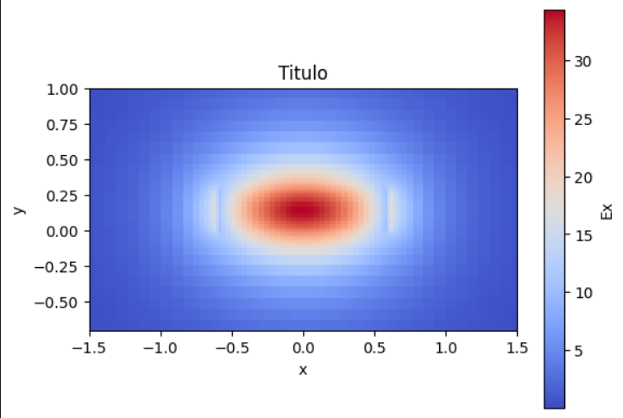
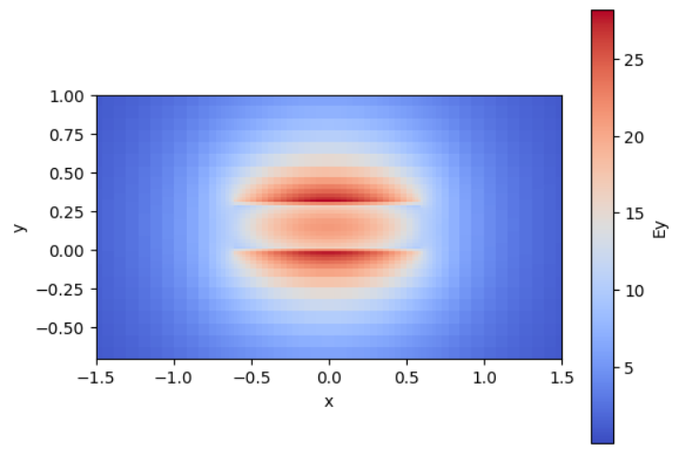
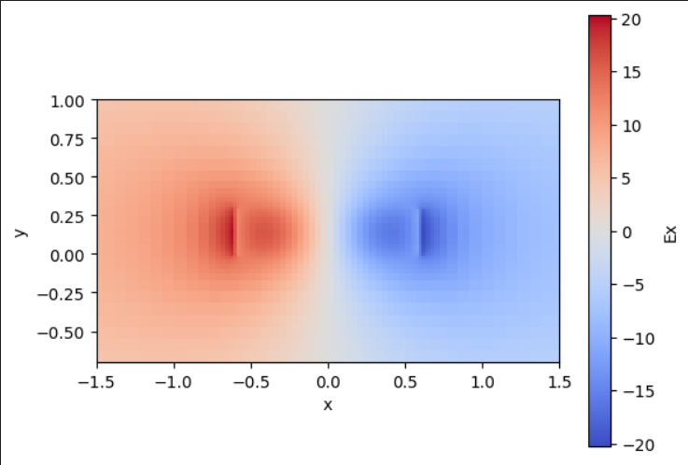
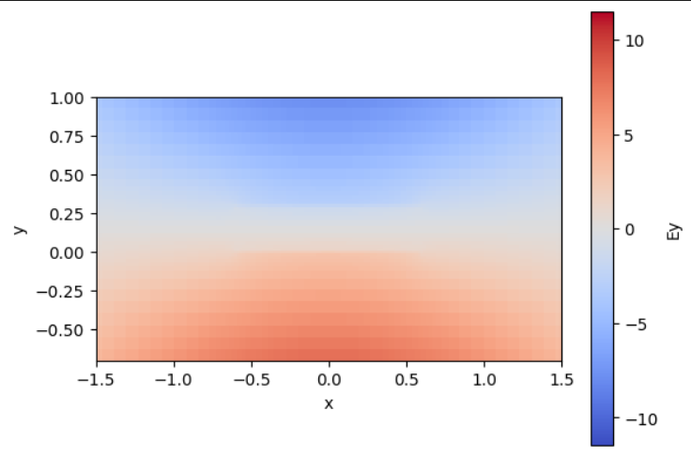
Resultados ejercicio 1
Resultados: Las gráficas obtenidas representan la transmisión de los distintos modos en la guía de ondas. En la primera gráfica se puede visualizar cómo la onda se retransmite en el eje x y cómo toda la energía queda contenida dentro de la guía, cumpliéndose así con los datos comentados en la diapositiva anterior.
En la siguiente gráfica se observa cómo la onda se transmite en el eje y, y se puede ver que parte de la energía se disipa fuera de la guía.
En la tercera gráfica se aprecia que la mayor parte de la energía se disipa fuera de la guía y que la energía se divide en dos: una parte se transmite en la dirección de la señal original y la otra en la dirección contraria, propagándose en el eje x.
Finalmente, en la última gráfica se observa cómo toda la energía se disipa fuera de la guía y vuelve a dividirse en dos, ocurriendo algo similar al caso anterior: una parte de la energía se transmite hacia un lado y la otra hacia el lado contrario, propagándose en el eje y.

Slide 8
Learning outcome #2 – Wavelength behavior Wavelength 1.5-1.6 µm (step 0.01 µm) – width 1.2 µm
shallow waveguide
Paste plot here
deep waveguide
Paste plot here
slab = 150nm
Comment results (neff changes this way with wavelength, comparison between different waveguide cross-sections …etc)

Slide 9
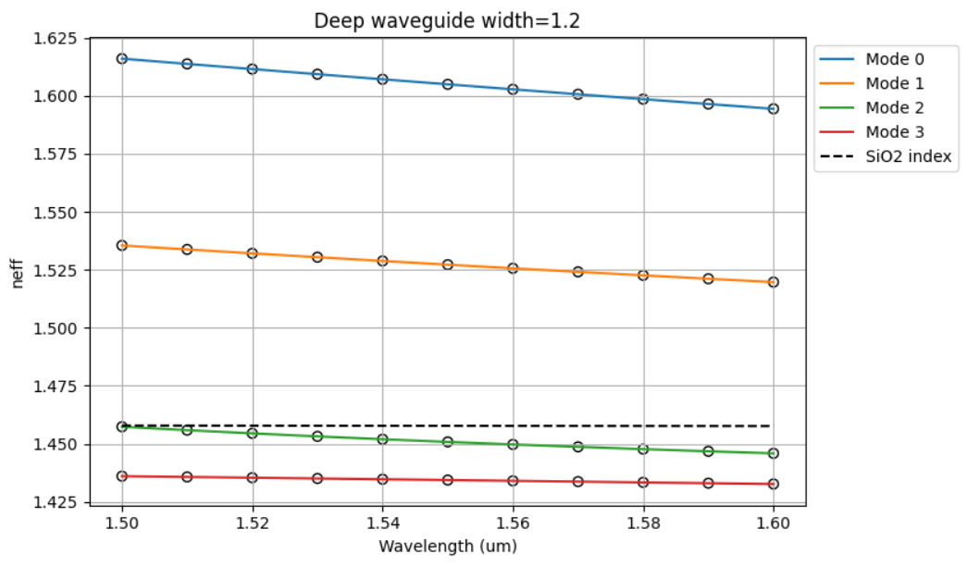
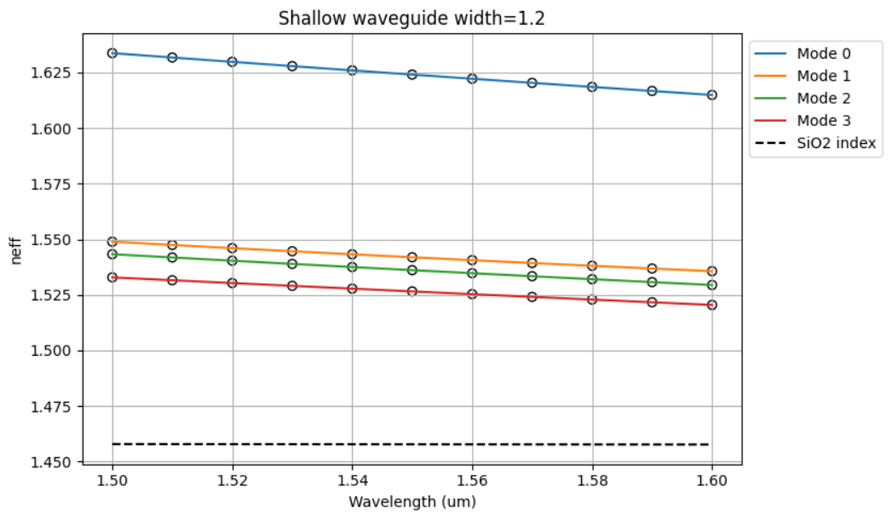
Resultados ejercicio 2
En las siguientes gráficas se muestran los índices efectivos de los cuatro modos propagados en función de la longitud de onda. Se observa que, a medida que disminuye la longitud de onda, el índice efectivo aumenta. Esto ocurre porque, al aumentar la longitud de onda, el campo electromagnético se vuelve relativamente más grande respecto al tamaño de la guía de ondas y tiende a extenderse hacia el cladding, reduciendo el confinamiento en el núcleo y, por tanto, el índice efectivo.
Por otro lado, también se puede observar que la guía shallow-etched, con un ancho igual al de la guía deep-etched, presenta mayores índices efectivos para las mismas longitudes de onda. Esto indica que ofrece mejores características de propagación que las guías deep-etched, debido a sus propiedades físicas, que permiten un mayor confinamiento del modo y menores pérdidas por atenuación.

Slide 10
Learning outcome #3 – Width dependence Width 0.6 - 1.6 µm (step 0.1 µm) – Wavelength 1.55 µm
deep waveguide
Paste plot here
Comment results (neff changes this way with width, polarization behavior, etc…)

Slide 11
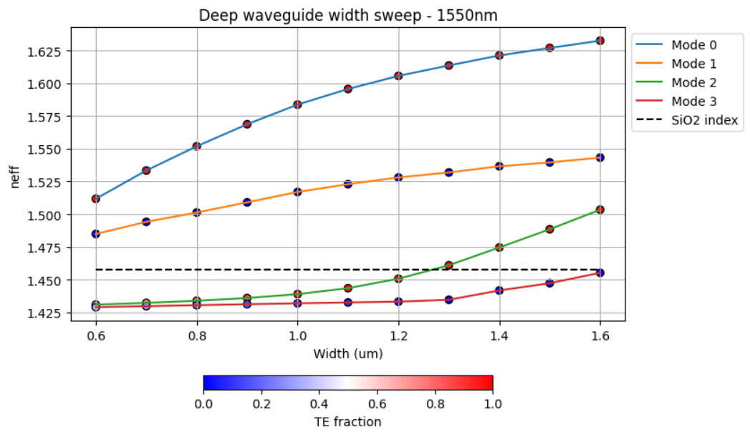
Resultados ejercicio 3
En la siguiente gráfica se muestra el efecto que tiene el ancho del core (núcleo) de la guía de ondas sobre el índice efectivo de los distintos modos propagados. Se observa que, a medida que aumenta el ancho del core, el índice efectivo de los modos también aumenta. Cuando el núcleo de la guía es más grande, el campo electromagnético queda más concentrado dentro del material de mayor índice de refracción. Al haber menos campo en el cladding, el índice efectivo aumenta.

Slide 12
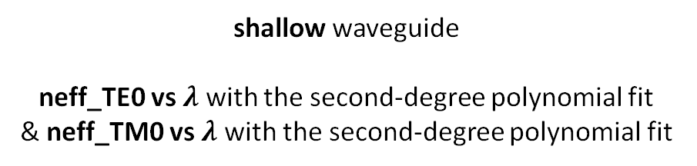
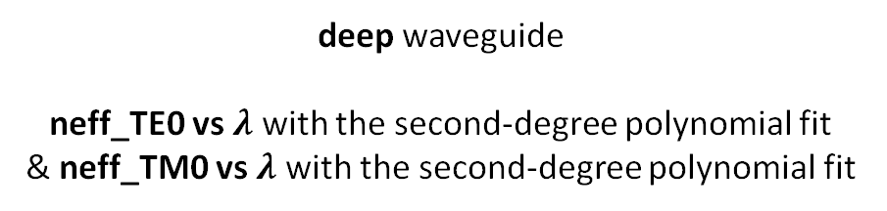

Learning outcome #4 – Waveguide compact model - Find the compact models of the following waveguides: Deep waveguide, h=300nm, w=1.2um - Shallow waveguide, core h=300nm, slab h=150 nm, w = 1.2um
deep waveguide
neff_TE0 vs $λ$ with the second-degree polynomial fit
& neff_TM0 vs $λ$ with the second-degree polynomial fit
shallow waveguide
neff_TE0 vs $λ$ with the second-degree polynomial fit
& neff_TM0 vs $λ$ with the second-degree polynomial fit
slab: 150nm
Find the second-degree polynomial coefficients and relate them with the group index and the dispersion parameter. $\left\{\begin{aligned}n_{eff}=n_{1} \\ n_{g}=n_{1}−n_{2}λ_{0} \\ D=−\frac{2λ_{0}n_{3}}{c}\left[\frac{s^{2}}{m}\right]\end{aligned}\right.$
Comment on the results found for the TE0 and TM0 for both deep and shallow waveguides.

Slide 13
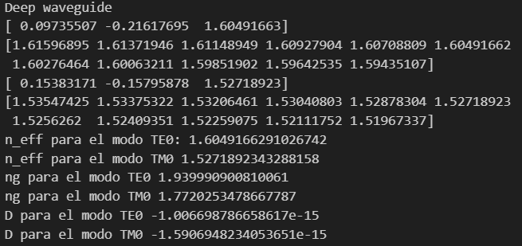
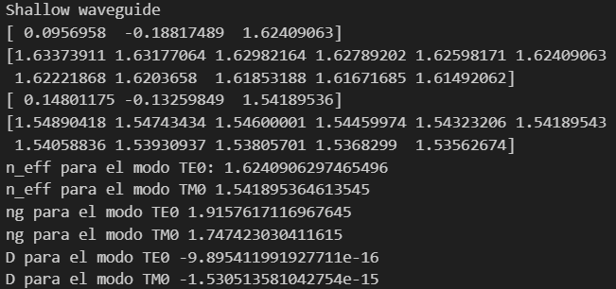
Resultados ejercicio 4
Los siguientes resultados muestran el índice efectivo, índice de grupo y dispersión cromática de los modos TE0 y TM0 para una guía Deep y una guia shallow. Se puede observar como el valor del índice efectivo (correspondiente a la posición 2 del vector obtenido tras usar la funcion polyfit) coincide con el valor del vector obtenido antes de usar la función polyfit (correspondiente a la posición 5 del vector), siendo el valor inicial del índice efectivo en la gráfica que muestra la variación del mismo en longitud de onda.
Se puede observar también como el índice n2 siempre es negativo, ya que representa la pendiente de la recta en la gráfica y, dado que el índice disminuye cuando aumenta la longitud de onda, esta siempre es negativa

Slide 14
Learning outcome #5 – Bend waveguide radius vs. loss – deep Find neff_TE0 for wvl 1.55 µm, width 1.2 µm for R=25,50,75,100, 125,150 µm
deep waveguide
Paste Total Loss (dB/90º) vs R & neff_TE0 vs R
Comment results, which is the safe radius?, consider safe means less than 0.1 dB/90º.

Slide 15
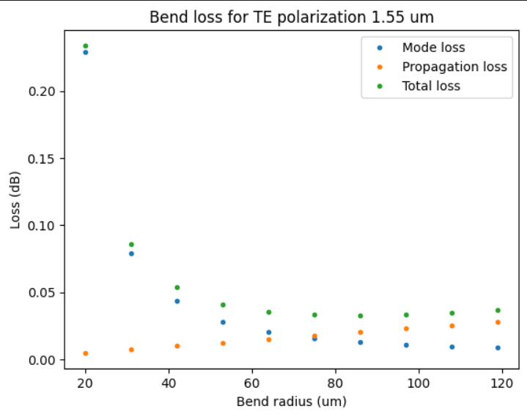
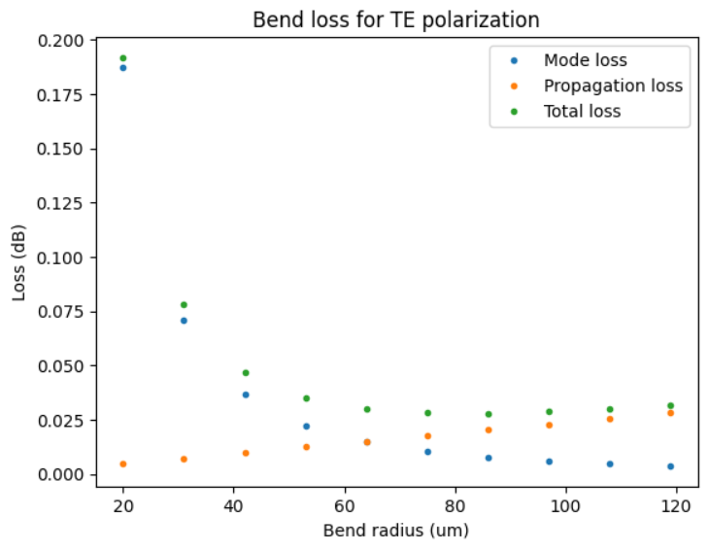
Resultados ejercicio 5
En las siguientes gráficas se muestra el efecto de aumentar el tamaño de la guía de ondas con el objetivo de reducir las pérdidas producidas por la curvatura. Se puede observar que las pérdidas asociadas a la curvatura corresponden a las representadas en azul, mientras que las pérdidas de propagación están relacionadas con el tamaño de la guía. A medida que aumenta el ancho de la guía, las pérdidas por curvatura disminuyen significativamente, lo que reduce inicialmente las pérdidas totales. Sin embargo, al seguir aumentando el ancho, las pérdidas de propagación comienzan a incrementarse, llegando a un punto en el que las pérdidas totales vuelven a aumentar. Esto ocurre porque el incremento de las pérdidas de propagación supera la reducción obtenida en las pérdidas por curvatura.

Slide 16
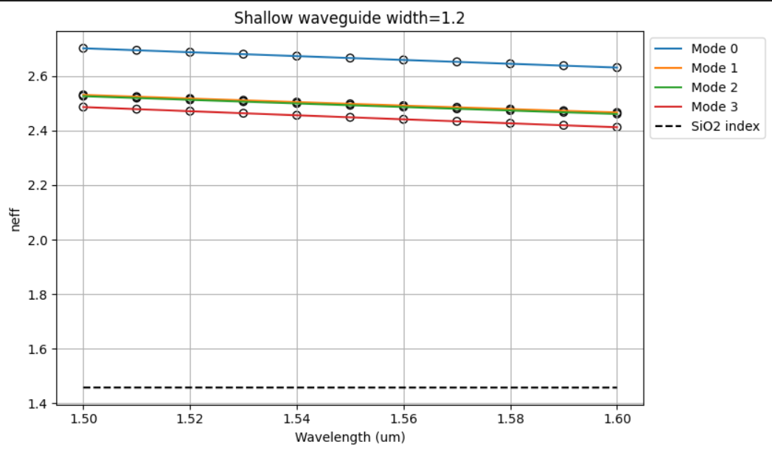
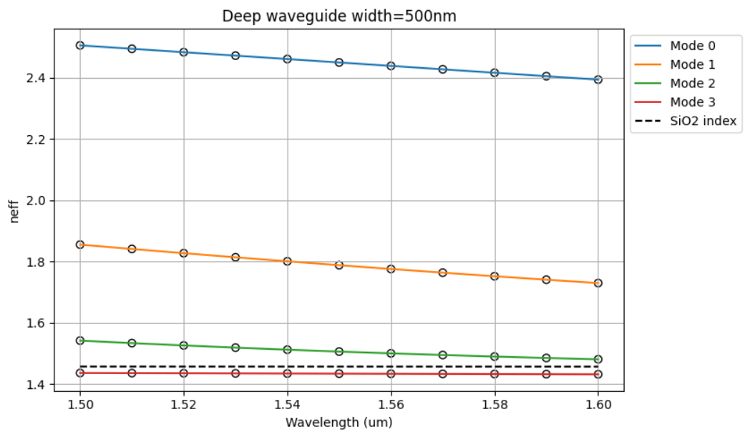
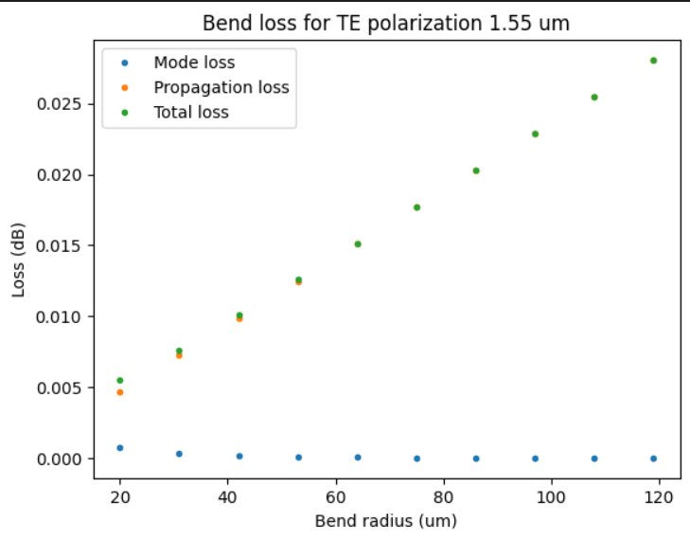
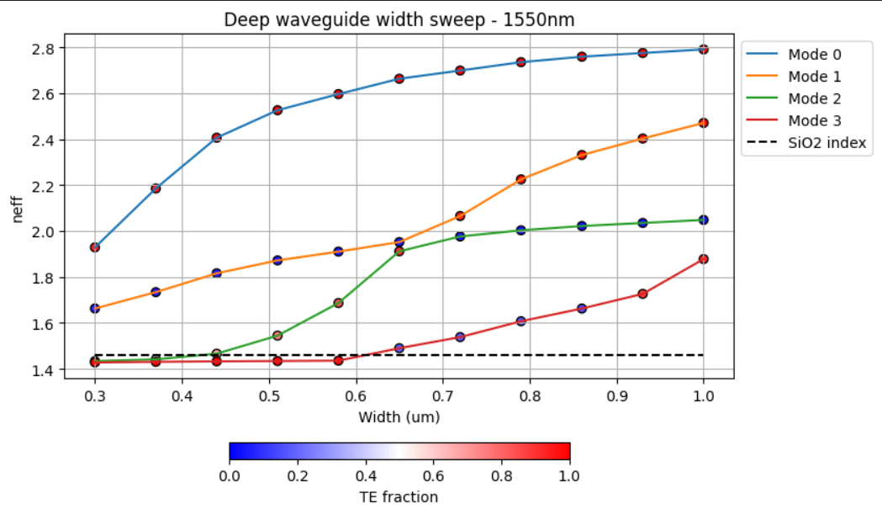
Resultados Apartados Extra

Slide 17
Comentarios de los resultados obtenidos en los apartados extra
En las tres primeras gráficas se puede observar como las características de las nuevas guías de onda tanto en modo deep como en modo shallow obtienen mayores niveles de índices efectivos, esto se debe a que a pesar de que las guias son más pequeñas y por lo tanto la señal de su interior debería tender a atenuarse en el cladding y tener un índice efectivo menor. El material de silicio del core que tiene un índice de refracción hace que se compense y mejore sus prestaciones ya que el índice del silicio es mucho mayor al índice del material usado en los otros apartados (Silicon nitride).
Por otro lado, en la última gráfica se puede apreciar como también esta nueva guía de ondas sufre menores perdidas por curvatura, lo que hace que no sea necesario el aumento de sus dimensiones, ya que no se llega a compensar la mitigación de las pérdidas de modo por el aumento de las perdidas por propagación.

Slide 18

Thank you

